Slide 1

SoapUI para principiantes
Autora:
Ailyn del Pino Acosta

Slide 2
Contenidos:
1
¿Cómo crear un proyecto SOAP api?
2
¿Cómo Adicionar WSDL (Web Services
Description Language)?
3
¿Cómo crear un conjunto de prueba (Test Suite) y casos de prueba (Test Cases)?
4
¿Cómo adicionar afirmaciones ?

Slide 3
Contenidos:
5
¿Cómo ejecutar pasos de prueba, casos de prueba y conjuntos de pruebas?
6
¿Cómo ejecutar casos de prueba en secuencias y en paralelo?
7
¿Cómo crear documentación api?

Slide 4
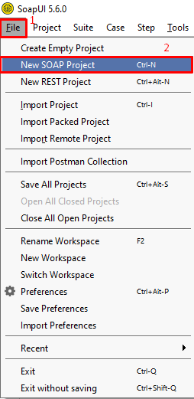
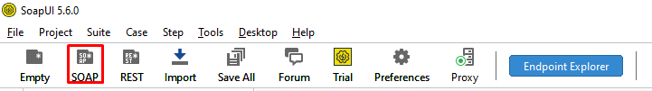
Creando un proyecto Soap api
1- Seleccionamos en el menú la opción: File/ New SOAP Project,
o la combinación de teclas Ctrl+N. También se puede acceder
a partir de la opción SOAP que se muestra en la barra de
herramientas de la ventana principal.
Notes:
SoapUI puede analizar wsdl para crear peticiones api

Slide 5
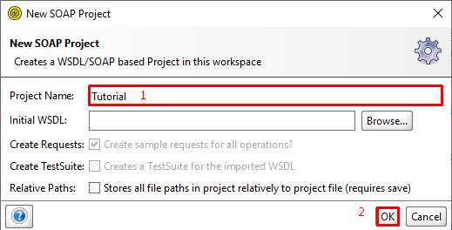
Creando un proyecto Soap api
2- De esta manera se nos muestra una nueva ventana donde debemos indicar el
nombre del proyecto en el campo Project Name y luego dar clic el botón OK.
Notes:
SoapUI puede analizar wsdl para crear peticiones api

Slide 6
Adicionando archivo WSDL
En SoapUI, los proyectos SOAP utilizan principalmente servicios WSDL como recurso principal. No es necesario agregar un archivo WSDL, pero si lo hace, el proceso de
prueba será más fácil ya que el archivo WSDL generalmente contiene toda la
información necesaria sobre el servicio web que desea probar.
Agreguemos un WSDL al proyecto recién creado!!!
Notes:
SoapUI puede analizar wsdl para crear peticiones api

Slide 7
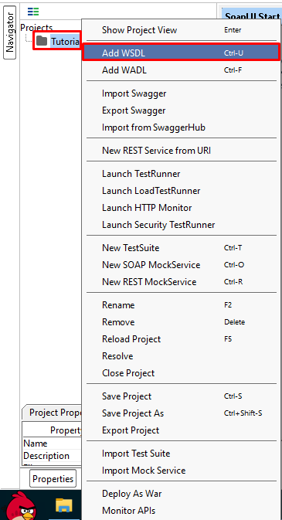
Adicionando archivo WSDL
1- Damos clic derecho sobre el proyecto recién creado y
seleccionamos la opción Add WSDL o la combinación de
teclas Ctrl+U.
Notes:
SoapUI puede analizar wsdl para crear peticiones api

Slide 8
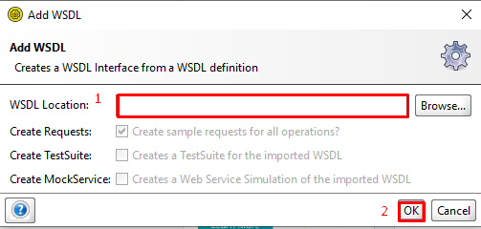
Adicionando archivo WSDL
2- En el WSDL Location del cuadro de diálogo, especifique la ruta al archivo o
servicio WSDL y luego presionamos el botón OK.
Notes:
En este caso estaremos haciendo uso del servicio CountryInfoService y para encontrarlo Typeamos en la barra de búsqueda de google country wsdl

Slide 9
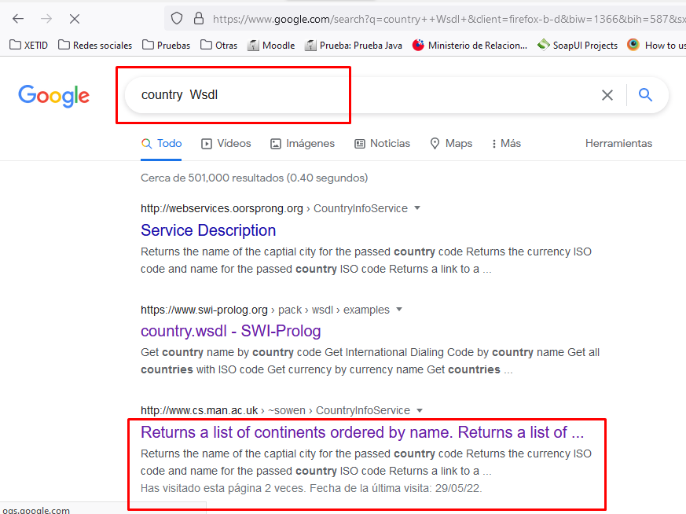
Adicionando archivo WSDL
Notes:
En este caso estaremos haciendo uso del servicio CountryInfoService y para encontrarlo Typeamos en la barra de búsqueda de google country wsdl

Slide 10
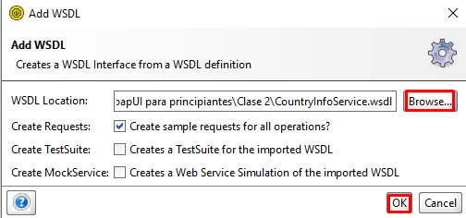
Adicionando archivo WSDL
2- Una vez que este servicio se encuentre descargado en nuestras PC lo cargamos a partir del botón Browse… de la ventana Add WSDL y posteriormente presionamos el botón OK.

Slide 11
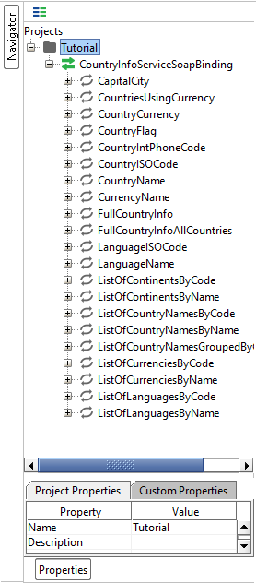
Adicionando archivo WSDL
2- De esta manera se deben mostrar en el navegador las operaciones del servicio web asociadas con el proyecto,
lo cual significa que ha agregado correctamente WSDL a su proyecto.

Slide 12
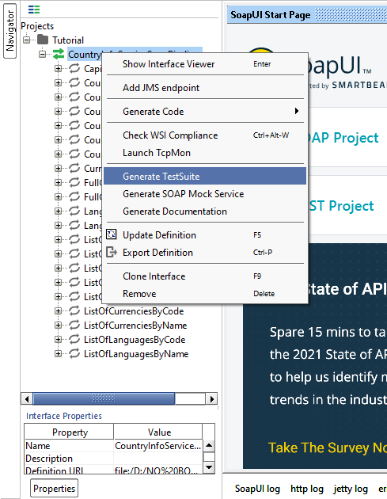
Creando conjunto de prueba y casos de prueba.
1- Para crear un conjunto de prueba basta con dar clic derecho sobre el servicio y presionar la opción:
Generate TestSuite

Slide 13
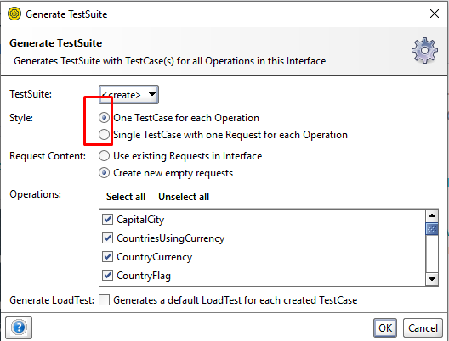
Creando conjunto de prueba y casos de prueba.
2- Luego se muestra esta ventana donde debemos elegir el estilo del conjunto de
prueba que queremos crear.
La primera opción indica un caso de
prueba para cada operación.
La segunda opción se refiere a un
único caso de prueba con una solicitud
para cada operación.

Slide 14
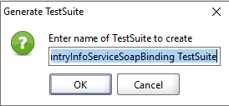
Creando conjunto de prueba y casos de prueba.
Al dar clic en el botón OK se muestra una ventana en la que debe entrar el nombre del conjunto de prueba que se desea crear y seguidamente se presiona el botón OK.
Mostrándose como a continuación…

Slide 15
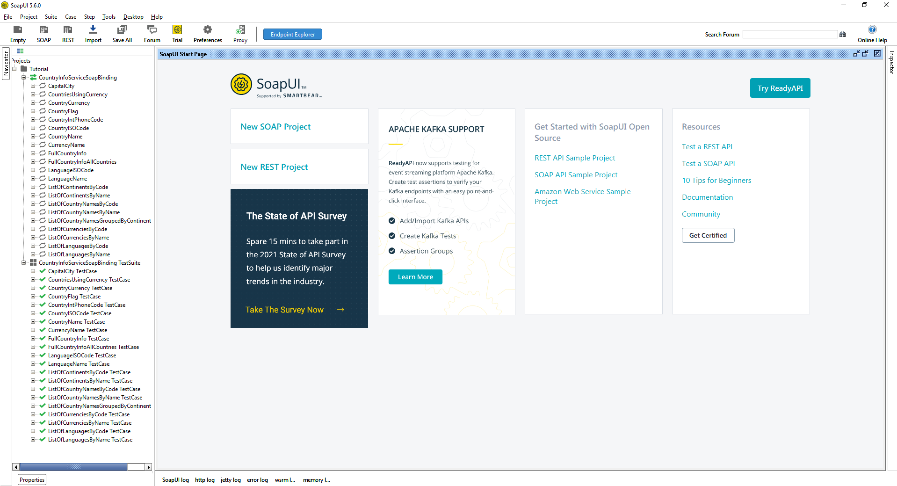
Notes:
De esta manera se puede observar como se crea un caso de prueba para cada solicitud

Slide 16
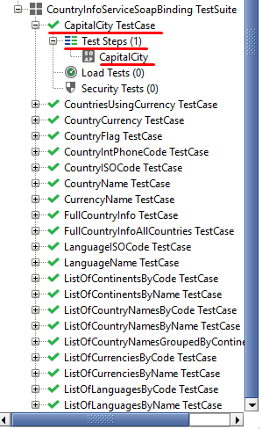
Interactuando con las solicitudes
Expandimos el primer TestCase (CapitalCity TestCase) y
dentro de este expandimos Test Steps, mostrándose de
esta manera la solicitud que queremos probar.

Slide 17
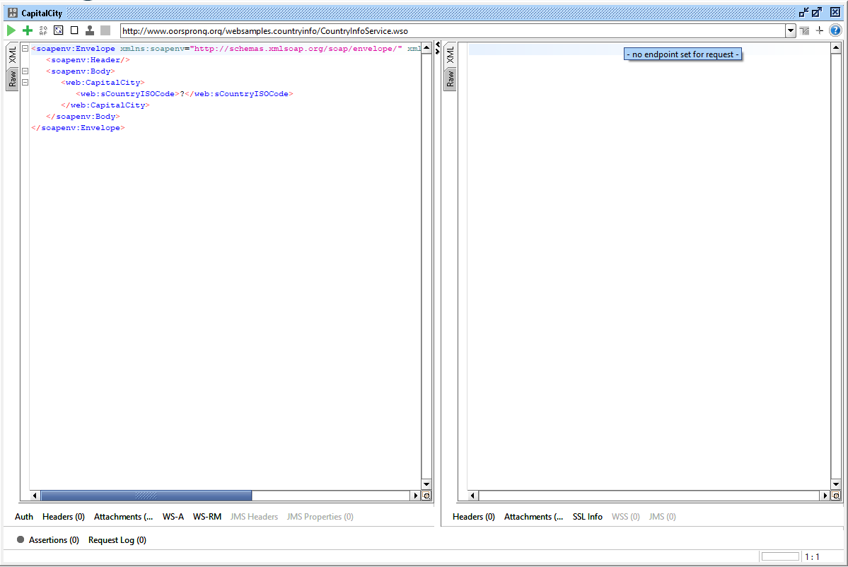
Interactuando con las solicitudes
Al dar doble clic sobre la solicitud que queremos probar se muestra la siguiente vista.

Slide 18
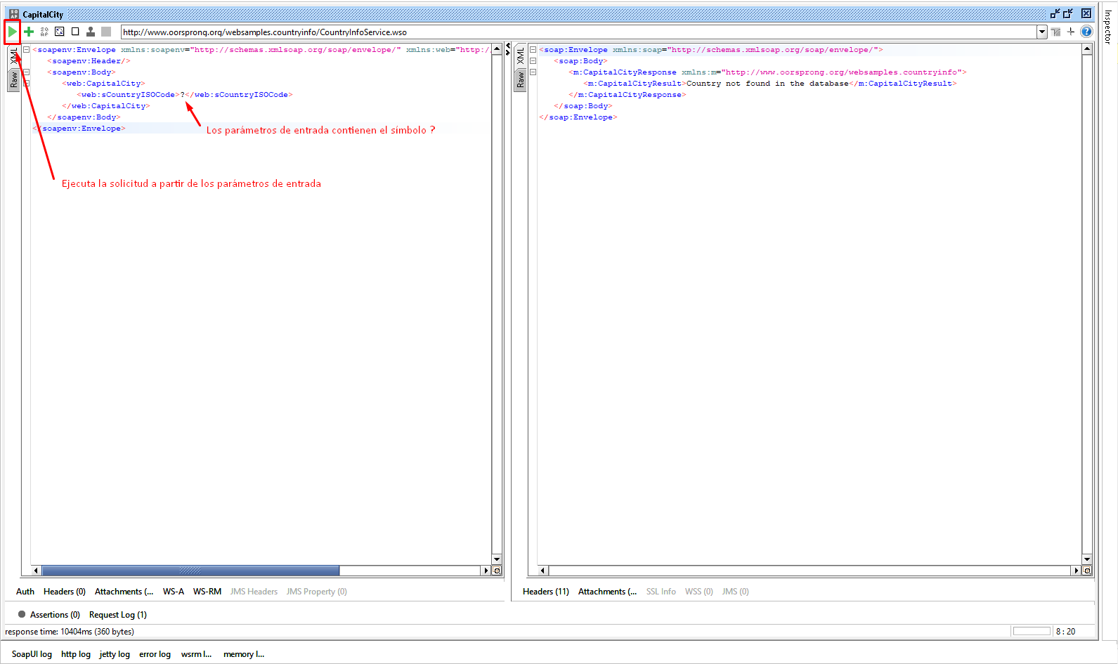
Parámetros de entrada
Para obtener una respuesta a dicha solicitud basta con especificar los parámetros de entrada, en este caso el código ISO del país. Posteriormente presionamos el triángulo
verde para ejecutar dicha solicitud.

Slide 19
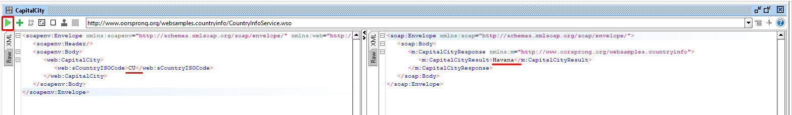
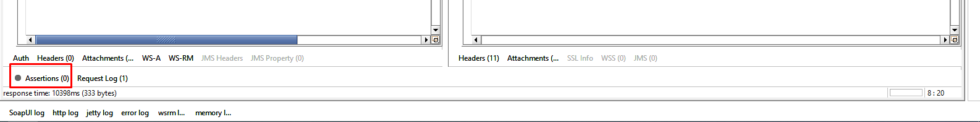
Ejecutando la solicitud
Al especificar el código ISO del país y ejecutar dicha solicitud se muestra como
respuesta la ciudad capital del mismo.
Para adicionar una afirmación presionamos sobre la palabra Assertions(0)

Slide 20
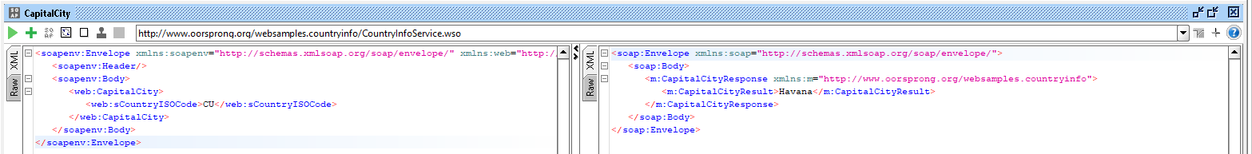
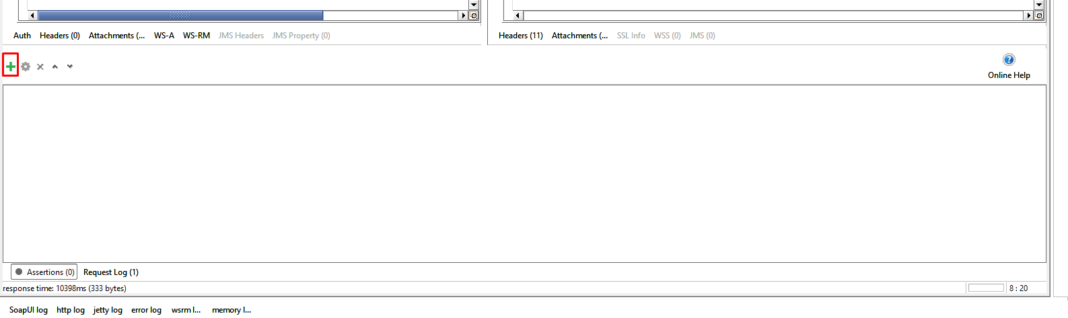
Adicionando afirmaciones a la solicitud
Mostrándose la siguiente vista, donde presionamos el icono

Slide 21
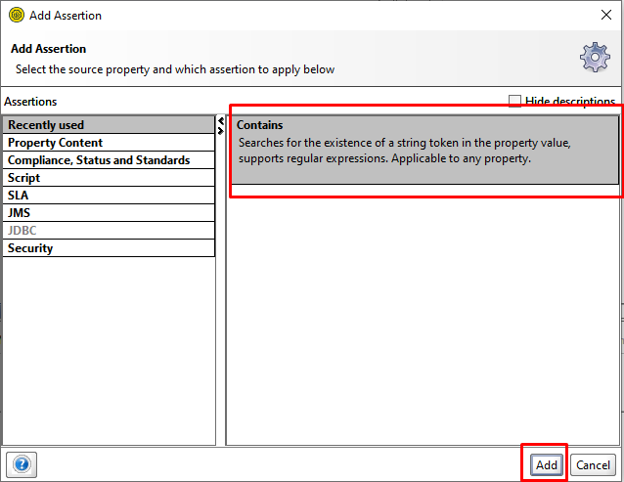
Adicionando afirmaciones a la solicitud
Seguidamente se muestra la siguiente ventana, donde Contains busca la existencia de un token de cadena en el valor de la propiedad, admitiendo expresiones regulares.
Al dar clic sobre Contains y presionar el botón Add se muestra la siguiente ventana.

Slide 22
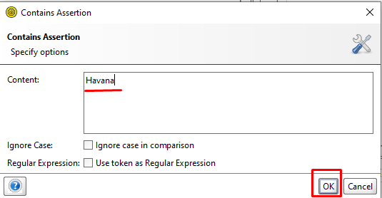
Adicionando afirmaciones a la solicitud
Entramos en el bloque de texto lo que debe contener la respuesta de la solicitud y
presionamos el botón OK

Slide 23
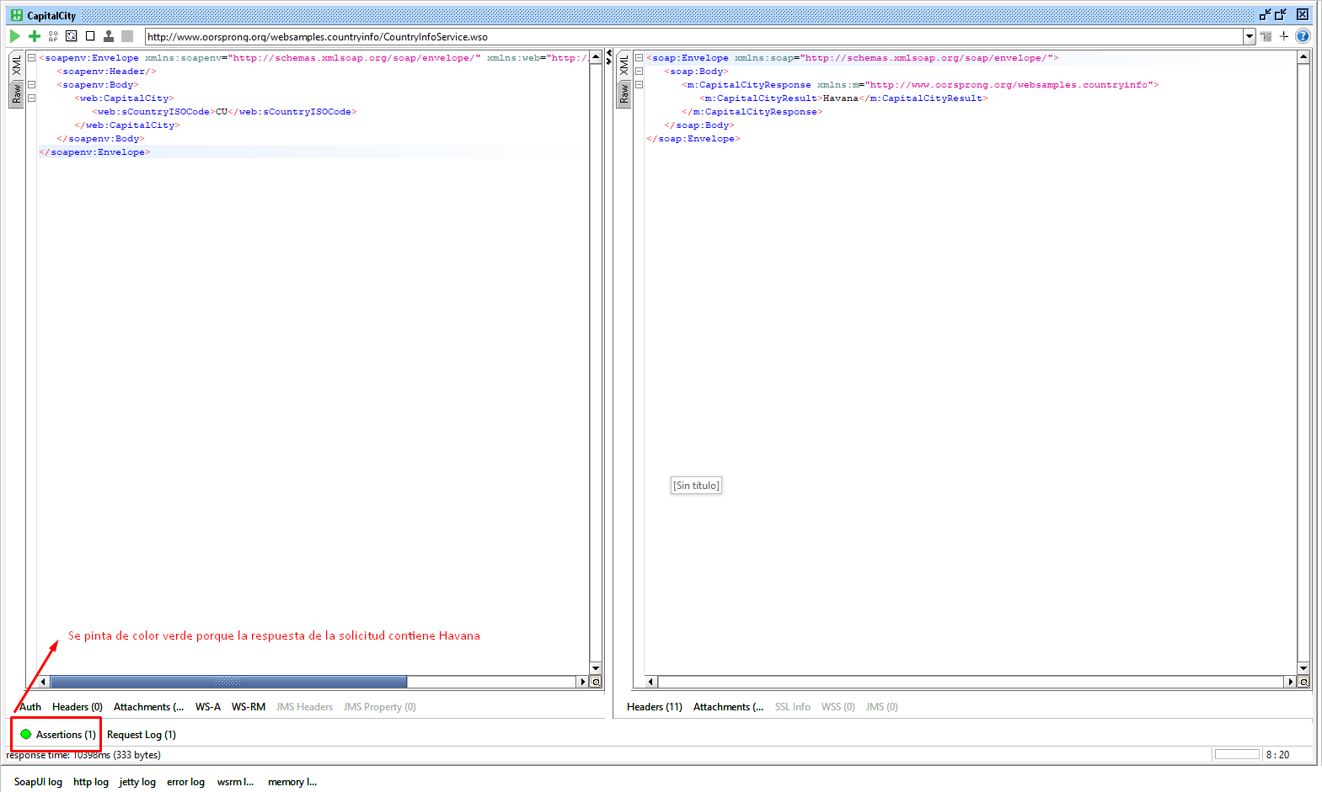
Adicionando afirmaciones a la solicitud
Si la respuesta de la solicitud contiene lo especificado entonces se pinta de color verde el circulito de Assertions, de lo contrario se pinta de color rojo.

Slide 24
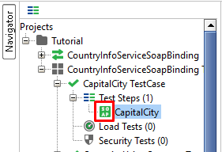
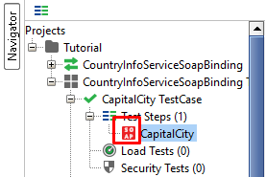
Adicionando afirmaciones a la solicitud
Lo mismo pasa con el ícono de la solicitud
Caso favorable Caso no favorable

Slide 25
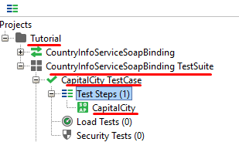
Jerarquía

Slide 26
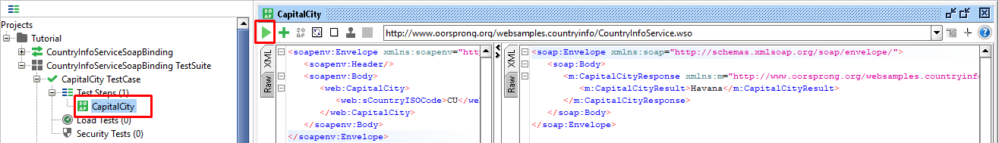
Ejecutando paso de prueba
Para ejecutar un paso de prueba se accede a la solicitud como se estaba realizando hasta el momento y se presiona el triángulo verde.

Slide 27
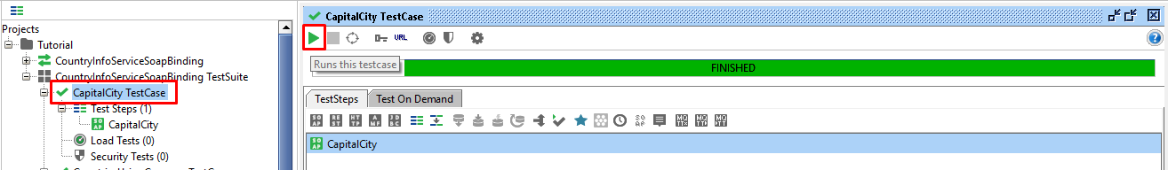
Ejecutando caso de prueba
Para ejecutar un caso de prueba, nos dirigimos a su nivel correspondiente y damos doble clic en el, mostrándose la siguiente ventana, donde debemos presionar de
igual forma sobre el triángulo verde.

Slide 28
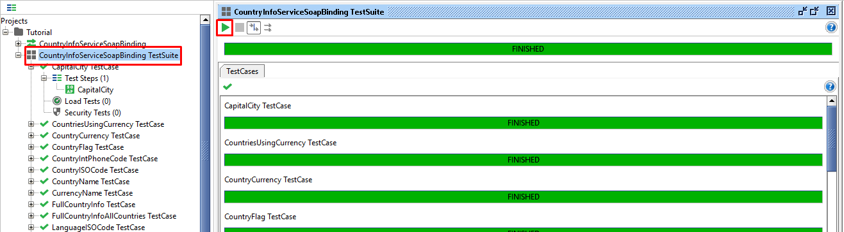
Ejecutando conjunto de prueba
Lo mismo para el conjunto de prueba, donde podemos observar como se ejecutan
todos los testCase que incluye este.

Slide 29
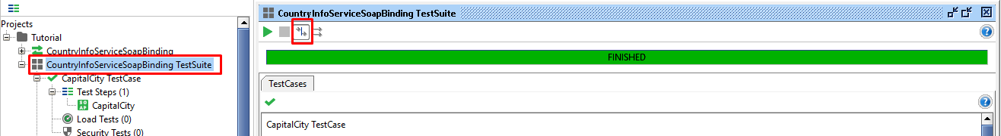
Ejecutando casos de prueba en secuencias
Para ejecutar casos de prueba en secuencia nos ubicamos en el nivel del testSuite y
seleccionamos la opción que se muestra seleccionada, posteriormente seleccionamos el triángulo verde para realizar la ejecución correspondiente. De esta manera podemos observar como se van ejecutando de uno en uno cada uno de los casos de prueba.

Slide 30
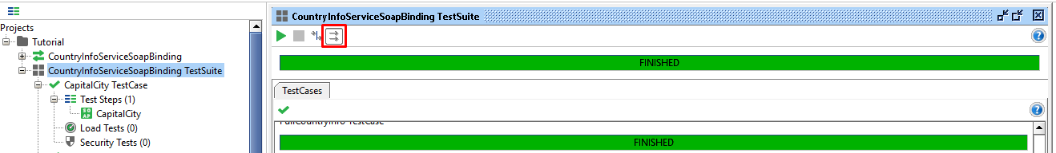
Ejecutando casos de prueba en paralelo
Para ejecutar casos de prueba en paralelo de igual forma nos ubicamos en el nivel del
testSuite y seleccionamos la opción que se muestra seleccionada, posteriormente
seleccionamos el triángulo verde para realizar la ejecución correspondiente. De esta
manera podemos observar como se van ejecutando todos los casos de prueba en
paralelo.

Slide 31
Ejecutando casos de prueba
En caso de que algún caso de prueba en particular falle, el conjunto de prueba es
considerado fallido, de igual forma ocurre cuando ejecutamos un caso de prueba que
contenga varias solicitudes, si una de estas falla el caso de prueba es considerado
Fallido.

Slide 32
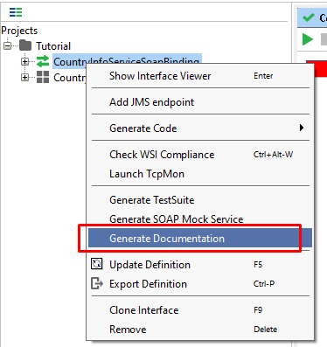
Generar documentación API
Para generar documentación API nos paramos
sobre el servicio que estamos probando y damos clic derecho en él, luego seleccionamos la opción Generate Documentacion.

Slide 33
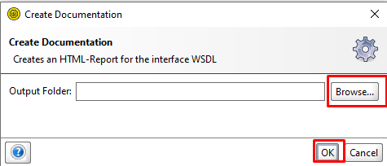
Generar documentación API
En la ventana Create Documentation seleccionamos el botón Browser…
Para proporcionarle la ubicación de la carpeta y presionamos el botón OK.

Slide 34
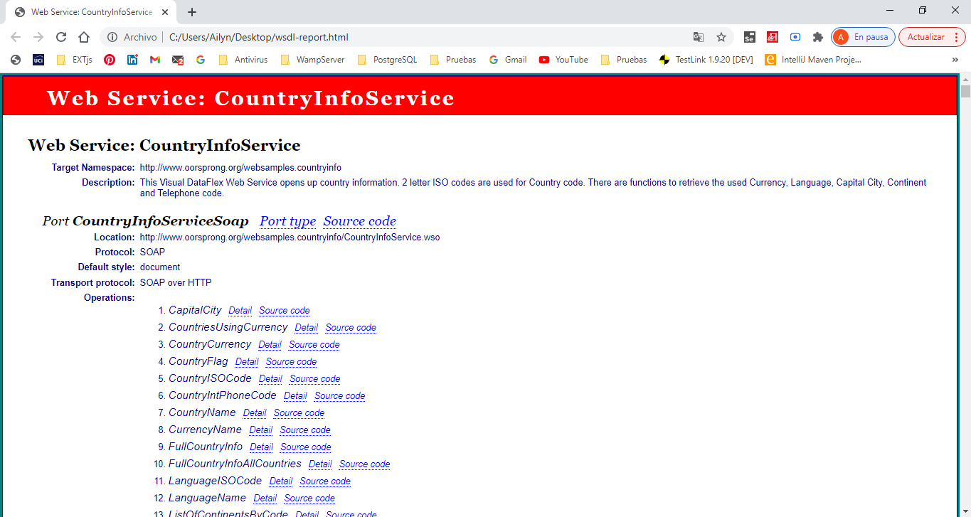
Generar documentación API
Automáticamente se nos abre el navegador con nuestra documentación API como se muestra en la imagen.

Slide 35
Muchas
Gracias

